Slide 1

导论第10章 有限状态自动机

Slide 2
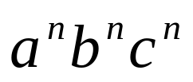
前言
输入一个字符串，判断其是否是合法的C语言标识符；
输入一个字符串，判断其是否是 形式(即先输入a、再输入b、最后输入c，且输入的a、b、c的个数相同）；
读取C源代码，去除注释;
……
针对类似的字符串识别、处理问题，建立有限状态自动机模型，可以为分析、求解带来很大的帮助。

Slide 3
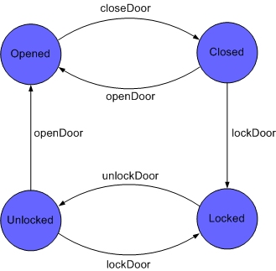
什么是有限状态自动机？
有限自动机（Finite Automata Machine）是计算机科学的重要基石，它在软件开发领域内通常被称作有限状态机（Finite State Machine），是一种应用非常广泛的软件设计模式（Design Pattern）。
有限状态机可以简称状态机，是表示有限个状态以及在这些状态之间的转移和动作等行为的数学模型。
        状态：存储关于过去的信息，它反映从系统开始到现在时刻的输入变化。
        转移:指示状态变更，并且用必须满足来确使转移发生的条件来描述它。
        动作:在给定时刻要进行的活动的描述。

Slide 4
6.1 基本概念
例1：打电话 (自动机在通信领域的应用)。
在一次呼叫中，从建立连接到通话完毕，要经历摘机，拨号，应答，进行通话等过程，话机的状态及状态迁移如下所示。
状态
拨号
状态迁移
q0:空闲状态
收到拨号音
q1
q2
q1:等待拨号音状态
摘机
收齐号码
q2:可以拨号状态
q0
q3
挂机
收应答信号
q3:等待应答状态
q4:通话状态
q4

Slide 5
6.1 基本概念
例2：串口通信
两台微机通过串口通信, 需在两台机器间建立好连接后，才可以传递数据，可以使用有限状态自动机，描述串口通信的状态。
发出连接请求
q₀
q₁
q0：空闲状态
q1: 等待应答状态
q2：通信状态
收到
应答
断开
连接
q₂
传输数据

Slide 6
6.1 基本概念
电话和串口都可抽象为有限自动机
1. 对象处于某一相对稳定的状态下；
2. 某个事件（输入）发生；
3. 这一事件引起一串处理发生，包括执行特定
的功能，产生相应的输出等；
4. 处理结束，对象迁移到一个新的相对稳定状态。

Slide 7
6.1 基本概念
什么是有限状态自动机？
是一种具有离散输入/输出系统的数学模型，简称 有限自动机。这一系统具有任意有限数量的内部“状态”。
  状态：一个标识，能区分自动机在不同时刻的状况。有限状态系统具有任意有限数目的内部“状态”
自动机接受一定的输入，执行一定的动作，产生一定的结果。

Slide 8
6.1 基本概念
自动机的本质：根据状态、输入和规则决定下一个状态
  状态 ＋ 输入（激励）＋ 规则 ―> 状态迁移
可能的状态、运行的规则都是事先确定的。一旦开始运行，就按照事先确定的规则工作，因此叫“自动机”。使用状态迁移描述整个工作过程。
大量通信软件的基本工作机制都是有限状态自动机。自动机理论在通信领域中的应用极为广泛

Slide 9
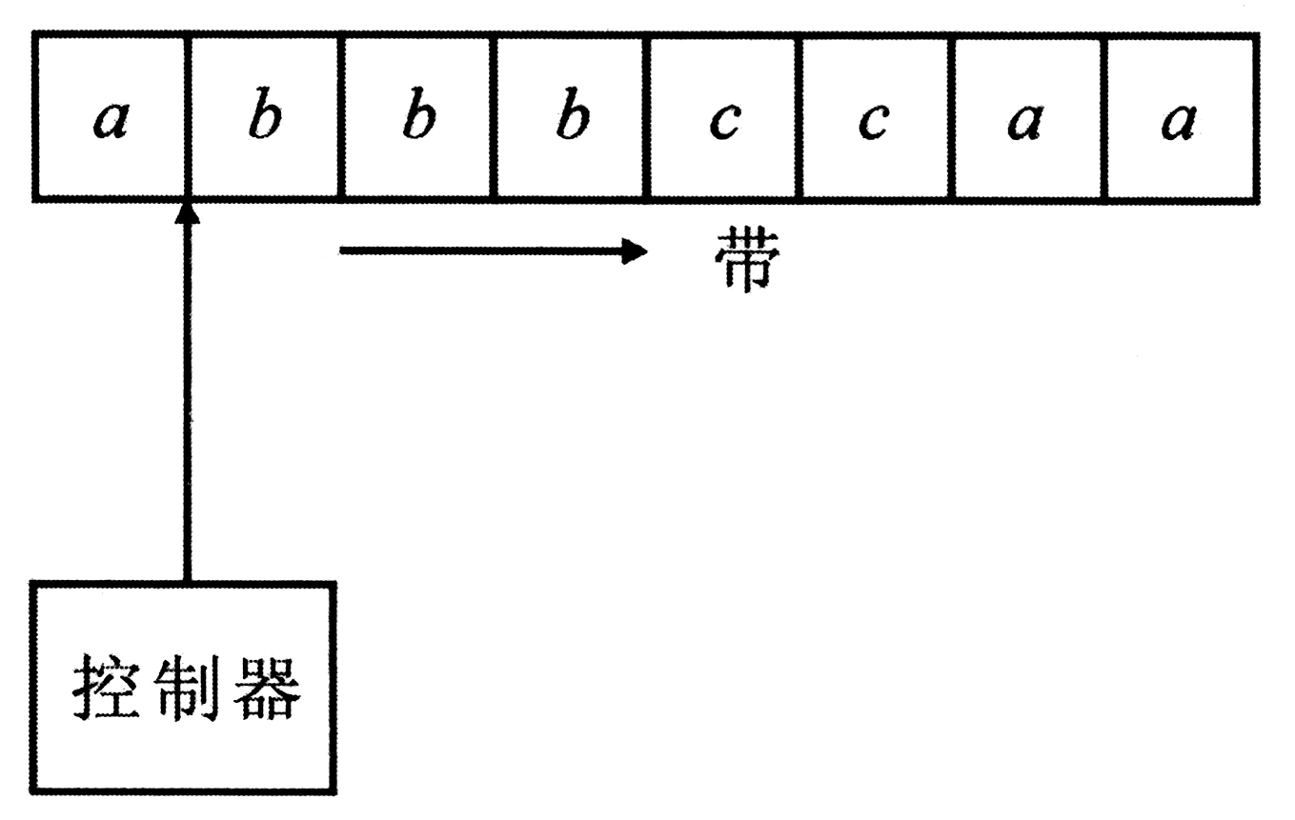
6.1 基本概念
有限自动机示意图
组成
一个有限控制器
一个读头
一条写有字符的输入带
工作原理：读头在输入带上从左向右移动，每当读头从带上读到一个字符时，便引起控制器状态的改变，同时读头右移一个符号的位置。

Slide 10

6.1 基本概念
控制器包括有限个状态，状态与状态之间存在着某种转换关系。每当在某一状态下读入一个字符时，便使状态发生改变（称为状态转换）。
状态转换包括以下几种情况：1) 转换到其自身，即保持当前状态不变；2) 转换的后继状态只有一个；3) 转换的后继状态有若干个。
如果一个有限自动机每次转换的后继状态都是唯一的，称为确定的有限自动机（DFA）；如果转换的后继状态不是唯一的，则称为不确定的有限自动机（NFA）。
通常把有限自动机开始工作的状态称为“初始状态”，把结束工作的状态称为“终止状态”或“接受状态”。

Slide 11
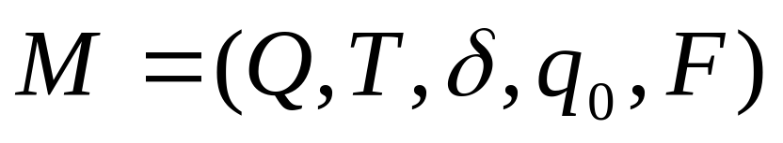





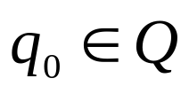


6.1 基本概念
确定的有限自动机的形式化定义
确定的有限自动机是一个五元组
其中：
：有限的状态集合；
：有限的输入字母表；
： 转换函数，是 到 的映射；
： 初始状态， ；
： 终止状态集， ；
（初始状态只有一个）

Slide 12
状态转换图
为了描述一个有限状态机的工作状况，可采用状态转换图。状态转换图是一个有向图，图中的每个节点表示一种状态，一条边（或弧）表示一个转换关系。
初始状态通常用
“没有起点的箭头”
指向它来表示。
终止状态是机器
完成了它的程序之后
的状态，它通常表示
为双重圆圈。
b
a
q₁
a
q₀
q₃
q₂
b
b
a

Slide 13
状态表
除了状态转换图以外,还可以使用多种类型的状态转移表。最常见的表示如下：
当前状态和条件的组合指示出下一个状态。
完整的动作信息可以只使用脚注来增加。
状态转移表
当前状态 → 条件 ↓ | 状态 A | 状态 B | 状态 C
条件 X | … | … | …
条件 Y | … | 状态 C | …
条件 Z | … | … | …

Slide 14
有限状态自动机的应用
事实上许多实用的软件系统都必须维护一两个非常关键的对象，它们通常具有非常复杂的状态转换关系，而且需要对来自外部的各种异步事件进行响应。
例如，在VoIP电话系统中，电话类（Telephone）的实例必须能够响应来自对方的随机呼叫，来自用户的按键事件，以及来自网络的信令等。在处理这些消息时，类Telephone所要采取的行为完全依赖于它当前所处的状态，因而此时使用状态机就将是一个不错的选择。

Slide 15














用于识别输入的字符串是否是 或者 形式的有限自动机。
b
状态集合
字母表
初始状态
终止状态集
a
q₁
a
q₀
q₃
q₂
b
b
a
有限自动机的状态转换图
转换函数

Slide 16
6.1 基本概念
存储程序的计算机本身也可以认为是一个有限状态机。输入输出都是离散量，某时刻的状态由当时进行的操作、寄存器、主存储器和辅助存储器中存储内容确定。
一个运行中的程序在不同时刻也具有不同的状态，程序执行中的状态就是各种“变量”当时所存放的值。比如我们设计的求5！的程序，初始进入循环前的状态是：(p=1 and i=2), 执行完循环后的状态是：（p=40 and i=6）。

Slide 17
6.2 程序设计实例研究
应用有限自动机模型求解问题的核心问题就是抽象出状态，描述出状态转移图和状态转移函数
应用有限自动机解题步骤
1、确定输入集
2、绘制状态迁移图（确定状态，在每一个状态下对输入进行分类，针对每一类输入，确定下一个状态）
3、确定状态转移函数（在某状态下，接收到某一字符后，自动机要执行的操作，以及迁移到的下一状态）

Slide 18
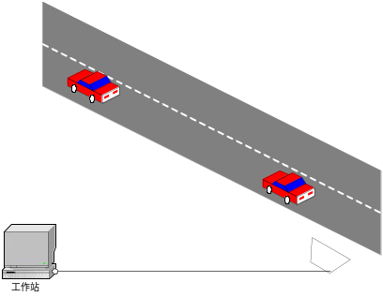
6.2 程序设计实例研究
‘1’
设计交通车辆观测统计算法。
问题描述：在一个路口设置一个探测器，通过通信线路连接到后台的计算机。路口每通过一辆汽车，探测器向计算机发出一个车辆信号‘1’，探测器每隔1秒钟向计算机发出一个时钟信号‘0’，观测结束向计算机发出结束信号‘＃’。
要求在计算机上设计一个程序，能够接收探测器发出的信号，统计出观测的时长、在观测时长内通过的车辆总数、以及两辆车之间最大的时间间隔。
问题分析：探测器向计算机发出的信号可以认为是一个任意长的字符序列（以EOF结束），比如：“011011000111101”，这样设计程序实际上演变为读取该字符序列，然后进行相关的操作。
观测时长：字符序列中0的个数(6秒)；
车辆总数：字符序列中1的个数(9辆)；
两车间最大时间间隔：两个1之间的最大连续0的个数(3秒)；

Slide 19
6.2 程序设计实例研究
重新审题：
  程序读入以EOF结束的由‘0’或者‘1’组成的字符串，这个字符串可以映射为有限自动机模型中的字符输入带
  我们的任务就是设计控制器程序逐字符地读取输入带，进行处理并引起控制器的状态改变，最终产生输出，因此这个问题的求解就抽象为一个有限自动机。

Slide 20
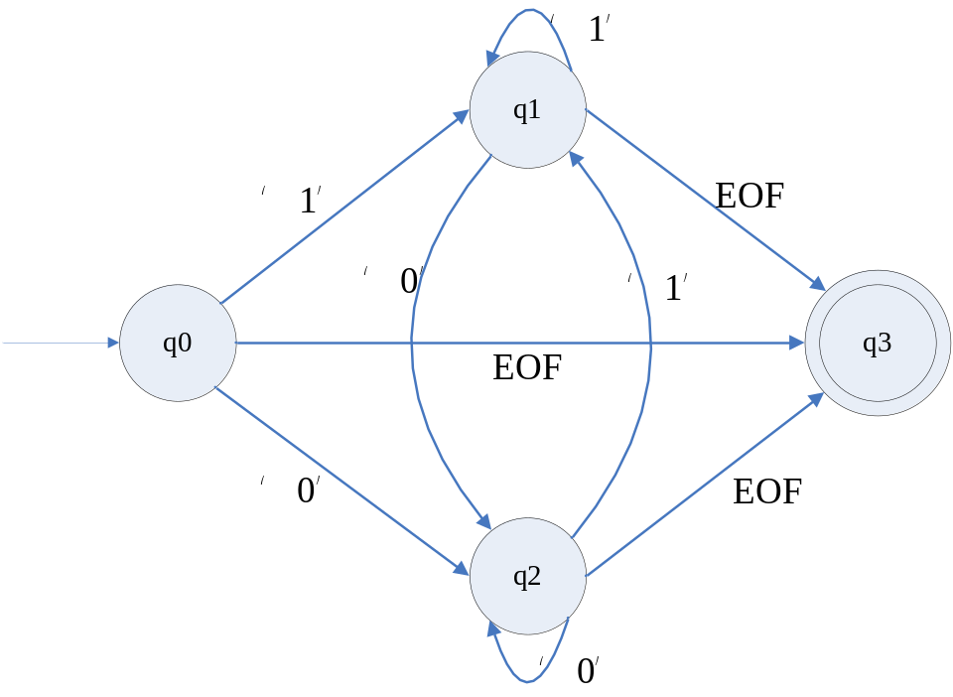
交通灯观测实例研究-解法1
1、确定输入集T＝{‘1’，‘0’，‘#’}
2、绘制状态迁移图（每一个状态下对输入集进行分类，确定状态）
q0:初始状态
q1:读入字符'1'即进入q1状态，说明前一个字符是‘1’
q2:读入字符'0'即进入q2状态，说明前一个字符是‘0’
q3:终止状态

Slide 21
3、确定转换函数
当前状态是q0 (state==q0)：
  读入'1'：vehicles++; state=q1
  读入'0'：seconds++; state=q2
  读入EOF： state=q3
当前状态是q1 (state==q1，说明前一个字符是'1')：
  读入'1'(11)：vehicles++;
  读入'0'(10)：interval=1;seconds++; state=q2
  读入EOF： state=q3
z<number>

Slide 22
当前状态是q2 (state==q2，说明前一个字符是'0')：
  读入'1'(01)：if(vehicles>0) 处理最大时长
  vehicles++; state=q1
  读入'0'(00)：seconds++;
  if(vehicles>0) interval++;
  读入EOF： state=q3
终止状态集F={q3}

Slide 23
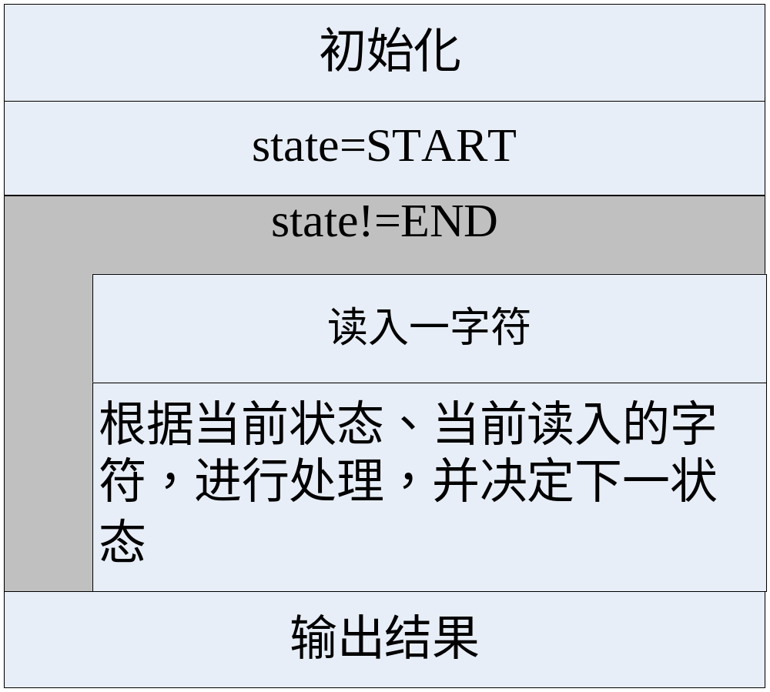
解法2对应代码：
解法1对应代码：
此处自动机会有不同处理
有限自动机解题通用处理模式

Slide 24
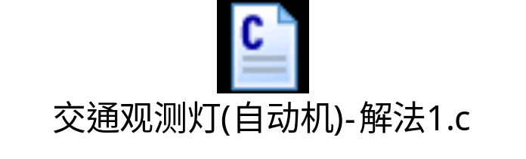
#include<stdio.h>
#define START 0
#define GET1 1
#define GET0 2
#define END 3
main()
{
char signal;
int vehicles,seconds,interval,longest;
int state;
state=START;
vehicles=0; seconds=0;longest=0;
printf("input signals,'#'to end:\n");

Slide 25
while(state!=END){
signal=getchar();
switch(state){
case START:/*若当前状态是初始状态，则只是简单的对时钟数或者车辆数加1*/
switch(signal){
case '1': vehicles++;
state=GET1; /*状态迁移到1*/
break;
case '0':
seconds++;
state=GET0;
break;
case '#':
state=END;
break;
}
break;

Slide 26
case GET1:/*若当前状态是q1，即上一个信号是'1'*/
switch(signal){
case '1': /*当前读入信号是'1'，则只是简单将车辆加1*/
vehicles++;
break;
case '0': /*前信号是'0'，则要开始计数两个1之间的时钟间隔interval*/
seconds++;
interval=1;/*开始计数interval*/
state=GET0;
break;
case '#':
state=END;
break;
}
break;

Slide 27
case GET0: /*若当前状态是q2，即上一个信号是'0'*/
switch(signal){
case '0': /*当前读入信号是'0',则需要判断是否要将interval加1*/
seconds++;
if(interval>0) /*interval>0,表示状态是从状态1转移到状态2的， 所以interval需要继续加1*/
interval++;
break;
case '1': /*当前读入信号是'1',需要判断是否要处理最长时间间隔*/
vehicles++;
(interval>0)/*interval>0,表示状态是从状态q1转移到状态q2的，所以 在状态迁移回q1之前需要处理最大时间间隔*/
if(interval>longest)
longest=interval;
interval=0;
state=GET1;
break;
case '#':state=END; break;
}

Slide 28
}/*switch*/
}/*while*/
printf("%d vehicles passed in %d seconds\n",vehicles,seconds);
printf("the longest gap was %d seconds\n",longest);
system("PAUSE");
return 0;
}

Slide 29
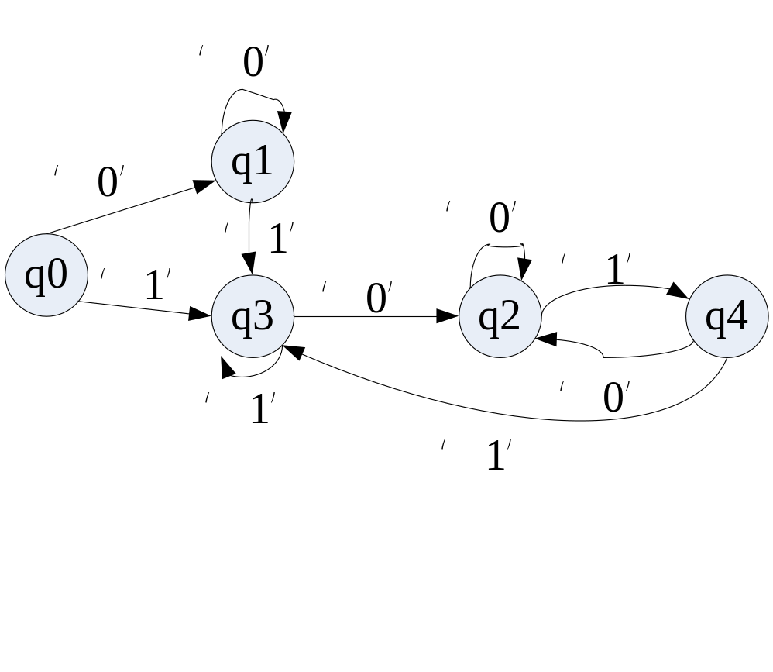
交通灯观测实例研究-解法2
1、确定输入集T＝{‘1’，‘0’，‘#’}
2、对输入集中的‘1’和‘0’进行进一步分类，确定状态:
  ‘0’
    这不是两个1之间的‘0’：进入状态 q1
    这是两个1之间的‘0’ ：进入状态 q2
  ‘1’
    这不是需要处理时间间隔的‘1’：进入状态 q3
    这是需要处理时间间隔的‘1’：进入状态 q4
  ‘#’
    进入结束状态 q5

Slide 30
交通灯观测实例研究-解法2
3、绘制状态迁移图
说明：在q0~q4的任何一个状态下，如果接收到字符’#’,则进入终止状态q5。此处为了保持图的简洁，没有画出到q5的迁移。
q1：接收到0，且这不是两个1之间的0
q2：接收到0，且这是两个1之间的0
q3：接收到1，且这不是需要处理最长时间间隔的1
q4：接收到1，且这是需要处理时间间隔的1

Slide 31
交通灯观测实例研究-解法2
4、确定状态转移函数
  当前状态是q0
    读入‘1’：vehicles++; state=q3
    读入‘0’：seconds++; state=q1
    读入‘#’ ： state=q5
  当前状态是q1
    读入‘1’：vehicles++; state=q3
    读入‘0’：seconds++;
    读入‘#’ ： state=q5

Slide 32
交通灯观测实例研究-解法2
4、确定状态转移函数（续）
  当前状态是q3
    读入‘1’：vehicles++;
    读入‘0’：seconds++; interval++;state=q2
    读入‘#’ ： state=q5
  当前状态是q2
    读入‘1’：vehicles++； if(interval>longest) longest=interval;
      interval=0;; state=q4
    读入‘0’：seconds++; interval++;
    读入‘#’ ： state=q5

Slide 33
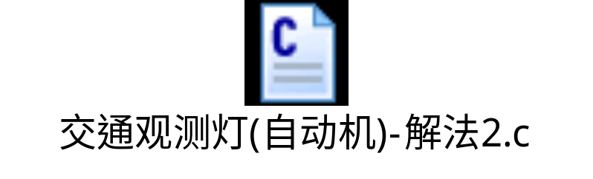
交通灯观测实例研究-解法2
4、确定状态转移函数（续）
  当前状态是q4
    读入‘1’：vehicles++; state=q3
    读入‘0’： seconds++; interval++; state=q2
    读入‘#’ ： state=q5
源代码：

Slide 34
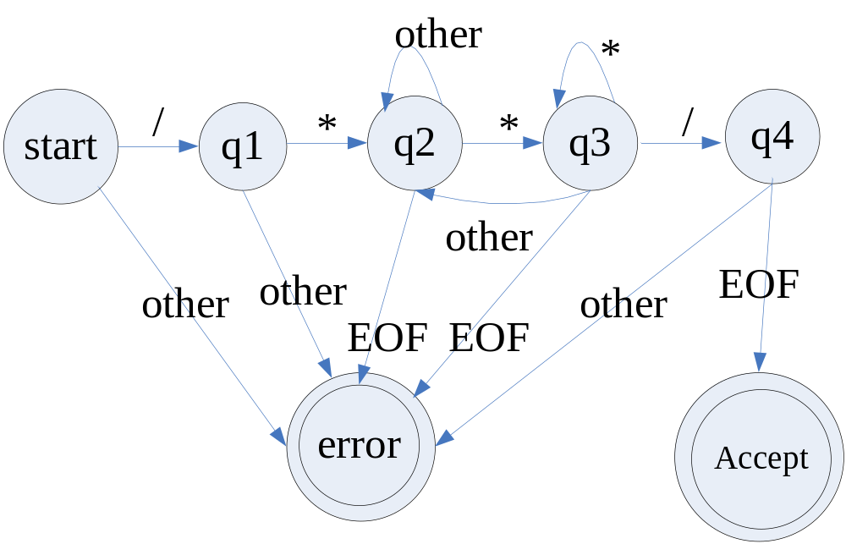
6.2 程序设计实例研究
例2 检验输入字符串是否是合法的C语言注释/*…*/
q1:等待注释开始的*
q2:等待注释结束的*
q3: 等待注释结束的/
q4：等待EOF状态
导论教材P172,图10.10,注意读程序实例

Slide 35
6.2 程序设计实例研究
转换函数分析
  start状态下：
    输入‘/’:state=q1
    输出非‘/’:state=ERROR
  q1状态下：
    输入‘*’:state=q2
    输出非‘*’:state=ERROR
  q2状态下：
    输入‘*’:state=q3
    输入EOF：state=ERROR
    输出其他: state=q2

Slide 36

6.2 程序设计实例研究
转换函数分析(续）
  q3状态下：
    输入‘*’:状态不变
    输入‘/’:state=q4
    输入EOF：state=ERROR
    输出其他: state=q2
  q4状态下：
    输入EOF：state=ACCEPT
    输出其他: state=ERROR
源代码

Slide 37
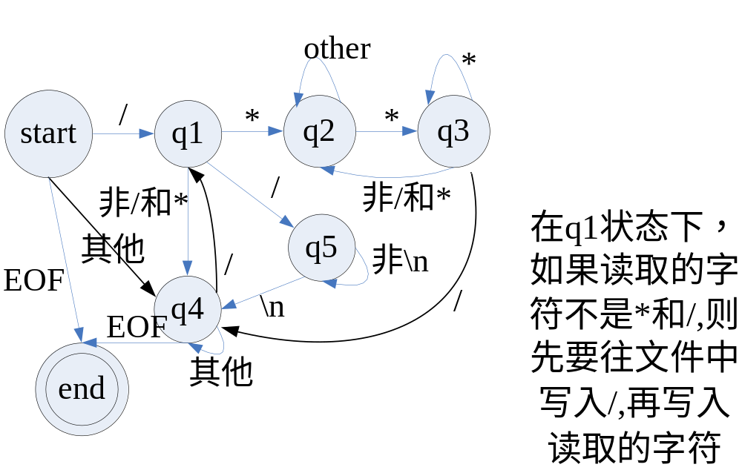
6.2 程序设计实例研究
例3 去除C语言注释

Slide 38
有限状态机解题通用处理模式
#define START 1
...
int state=START;
...
while (state!=END) {
ch=getch();
switch(state) {
case START:
if (ch==?) state=Q1; break;
...}
有限状态机解题通用处理模式

Slide 39
为什么要用状态机?
有限状态机到底有什么好处？怎样才算应用状态机解题？
1、状态机用数学模型来设计解题思路，准确可靠、简练，而程序员仅仅依靠自己的脑力和复杂的程序结构。
2、状态机模型的思路和人解决问题的思路是一致的，都是把复杂的问题逐步分解为简单的步骤。所以状态机模型是程序员的好助手，不是你的竞争对手。
3、状态机解题的特征：在连续输入的逻辑判断过程中，有清楚的状态分段，各状态段之间的逻辑跳转有严谨的迁移规则。
4、应用状态机设计的程序最终表现出的清晰严谨的逻辑结构，而不是可读性很差的“聪明”代码。

Slide 40
例6: 输入一个字符串，以’#’结束，要求判断其是否满足a^{n}b^{n}c^{n}形式。
程序运行效果如下：
例1：
Please input string consist of a/b/c, '#'to end: aabbcc#
the string is acceptable
例2：
Please input string consist of a/b/c,'#'to end: aabbc#
the string is not acceptable

Slide 41
为什么要引入状态?-问题示例
main()
{
int count1=0,count2=0,count3=0;
char ch;
ch=getch()
while (ch==‘a’){
count1++;
ch=getch(); }
while (ch==‘b’){
count2++;
ch=getch(); }
while (ch==‘c’){
count3++;
ch=getch(); }
if (ch==‘#’) {
if (count1==count2)&&(count2==count3)
printf(“string is acceptable!\n”);
else
printf(“string is not acceptable!\n”);
}
system(“pause”);
return 0;
}
初始化
首字母不是a/b/c/#
getch=‘a’
返回
状态1
getch=‘a’
getch=‘b’
getch不是a/b/c/#
状态2
getch=‘b’
getch=‘c’
状态3
getch=‘c’
getch=‘#’
正确
状态4
错误
导论教材P168 图10.6程序实例不是好的状态机实例，同学不要学！

Slide 42


